Slide 1
基于Web的实验室管理系统
答辩人 吴健民
指导老师 汪汝

Slide 2
研究背景
现代计算机科学技术的发展迅速，科研和生产技术也不断的进步，高校实验室原来的功能管理模式已愈发的不能适应现时代发展的规模。实验室每时每刻都会产生一些流动量大的信息，比如:比如学生选课、实验仪器设备信息、实验易耗品损耗情况、仪器设备借用记录、实验相关数据等等，而这些数据信息其中包括不少能维持实验室运行的管理型数据。单靠简单的纸质记录和存储这海量般的数据信息，还浪费了实验室的管理员大量的人力物力和时间。这样的管理方式不仅效率底下、数据容易出错，而且也很难做到实验室的快捷查询、科学分析。结合本校计算机系实验室的实际情况来看:学生不能根据自己的时间自由在线选择实验;老师无法安装成绩比例在系统里自动算法录入学生成绩;仪器设备借用不能在线申请;易耗品损耗情况不能随机录入，永久保存等，所以迫切需要开发一款这样的实验室信息管理系统。

Slide 3
研究目的
实验室作为实践教学中的重要手段，在学校的教学中扮演着重要的角色。在学校实验室的设备管理工作中，设备的编排是一项十分复杂、棘手的工作。在编排过程中，由于数量多容易出错。利用计算机辅助进行设备编排工作，既提高了编排的科学性，又可大大减轻管理人员的工作强度，提高工作效率，从而教学设备管理现代化迈上了一个新台阶。又因为学校实验设备众多但自动管理水平相比过低，设备的借用状况没有实时更新，即不能体现设备借用状态是否是可借用的。而有些即使有设备，就算是能把设备借用的即时信息体现在设备档案上，但设备借用管理也是低效的，由于可能出现逾期未还、信息错误等情况，需要管理人员人工的提醒以及与借用人沟通进行信息确认。导致设备并没有很好的有效率的被使用，因此将管理任务迁移到计算机上，落实到个人并能随时查询设备当前情况，给用户提供实时的有效数据，使管理人员从手工计算、统计工作中解脱出来。传统的人工统计方法，当信息进行变更时，无法实时更新信息。另外，每学期实验室人员和设备流动量比较大，工作量大、繁琐。给实验室管理人员造成很大麻烦。实时对人员和设备的信息进行追踪，可以较大化减轻工作量。

Slide 4
研究目的
实验室作为实践教学中的重要手段，在学校的教学中扮演着重要的角色。在学校实验室的设备管理工作中，设备的编排是一项十分复杂、棘手的工作。在编排过程中，由于数量多容易出错。利用计算机辅助进行设备编排工作，既提高了编排的科学性，又可大大减轻管理人员的工作强度，提高工作效率，从而教学设备管理现代化迈上了一个新台阶。又因为学校实验设备众多但自动管理水平相比过低，设备的借用状况没有实时更新，即不能体现设备借用状态是否是可借用的。而有些即使有设备，就算是能把设备借用的即时信息体现在设备档案上，但设备借用管理也是低效的，由于可能出现逾期未还、信息错误等情况，需要管理人员人工的提醒以及与借用人沟通进行信息确认。导致设备并没有很好的有效率的被使用，因此将管理任务迁移到计算机上，落实到个人并能随时查询设备当前情况，给用户提供实时的有效数据，使管理人员从手工计算、统计工作中解脱出来。传统的人工统计方法，当信息进行变更时，无法实时更新信息。另外，每学期实验室人员和设备流动量比较大，工作量大、繁琐。给实验室管理人员造成很大麻烦。实时对人员和设备的信息进行追踪，可以较大化减轻工作量。

Slide 5
基本内容
1.用户管理：简单有效安全的实现用户注册登录和角色分配功能。
2.实验项目：主要包括实验项目、项目查询和期间登记项目统计。
3.仪器设备：主要包括仪器设备、仪器价值统计和仪器设备查询。
4.低耗品管理：主要包括易耗品信息、入库登记、出库登记、易耗品库存明细、期间易耗品入库统计、期间易耗品出库统计和易耗品查询。
5.仪器借用：主要包括仪器借用和仪器借用查询。
6.实验室预约：实验室课程安排，预约安排。

Slide 6
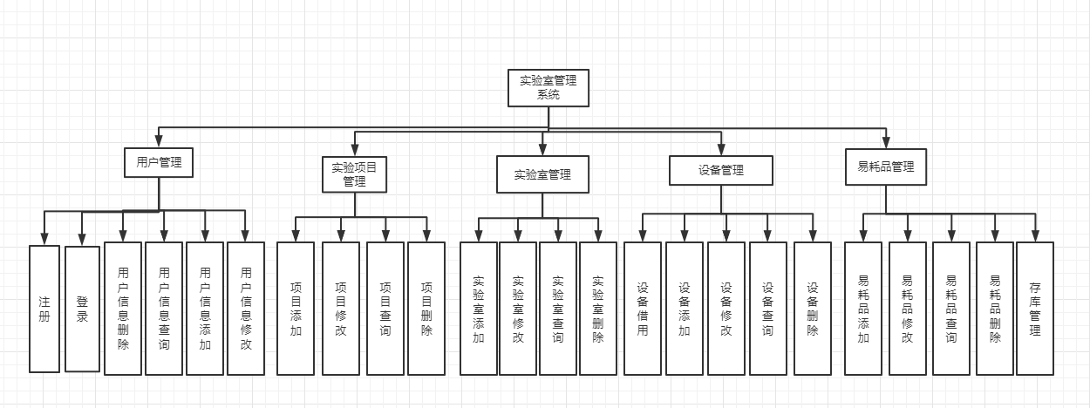
系统结构

Slide 7
技术方案
本次毕业设计要实现的是实验室管理系统，该系统主要是实现对实验室的科学管理，不仅为教师提供了查看个人信息，修改密码，实验室预约，实验项目管理，仪器借用等功能，而且方便实验室管理员进行易耗品管理，实验室信息管理，预约信息管理，设备管理。同时，为了后台管理员对整个的系统进行快捷，安全，直观的管理，本系统主要使用了MySQL 数据库作为数据的存储。
在技术方案上，采用C\S架构形式进行Java Web技术开发，使用基于Java语言的Spring Boot框架的SSM整合进行后端开发，前端则使用Vue框架+ElementUI组件进行开发。前后端通过ajax的封装axios进行数据交互。

Slide 8
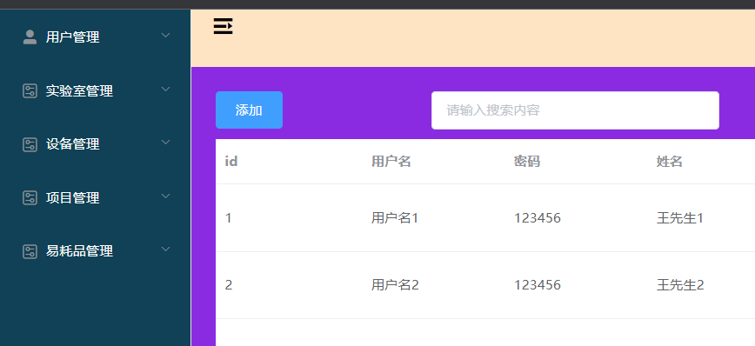
部分展示

